Slide 1

ПАРЛАМЕНТАРНИ ИЗБОРИ 2014
ИЗБИРАТЕЛНИ СЕКЦИИ ИЗВЪН СТРАНАТА

Slide 2
Брой избирателни секции
Парламентарни избори 2014 г.

Slide 3
Увеличение на броя секции по държави

Slide 4
Увеличение на броя секции по държави
Седемкратно увеличение – Норвегия;
Четирикратно увеличение – САЩ, Германия, Великобритания, Нидерландия;
71 % - Испания;
58 % - Турция;
50 % - Гърция;
88 % общо увеличение спрямо 2013 г.

Slide 5
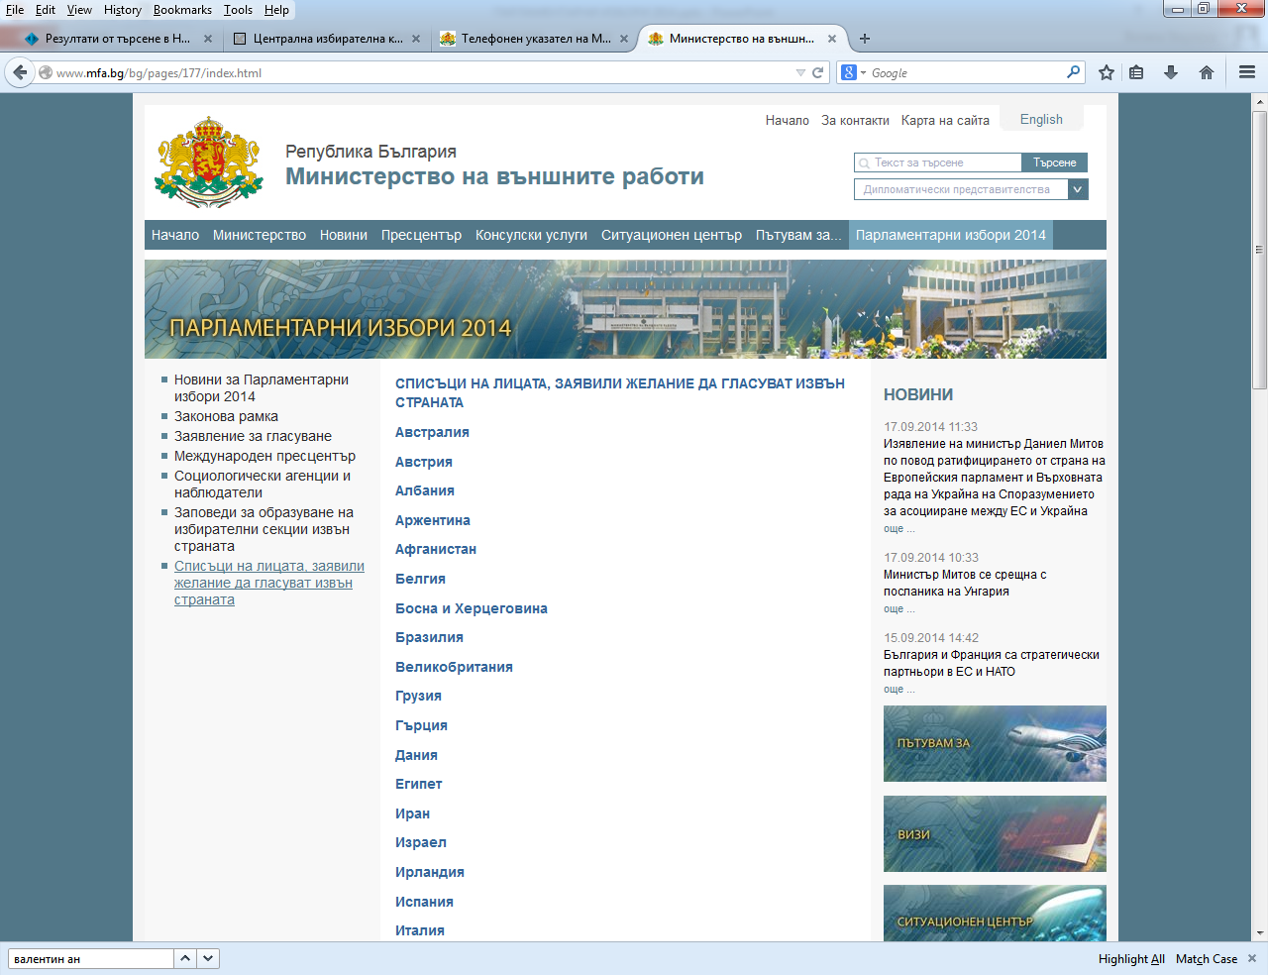

Slide 6
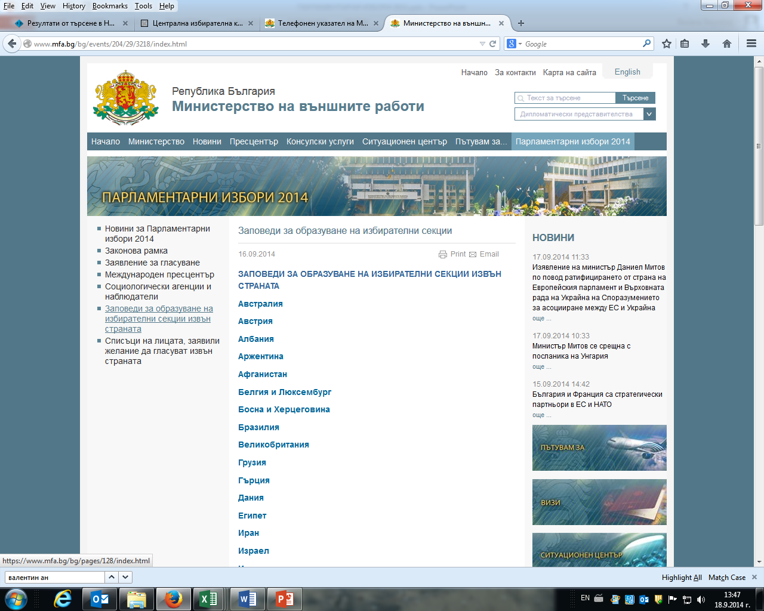

Slide 7
